Slide 1
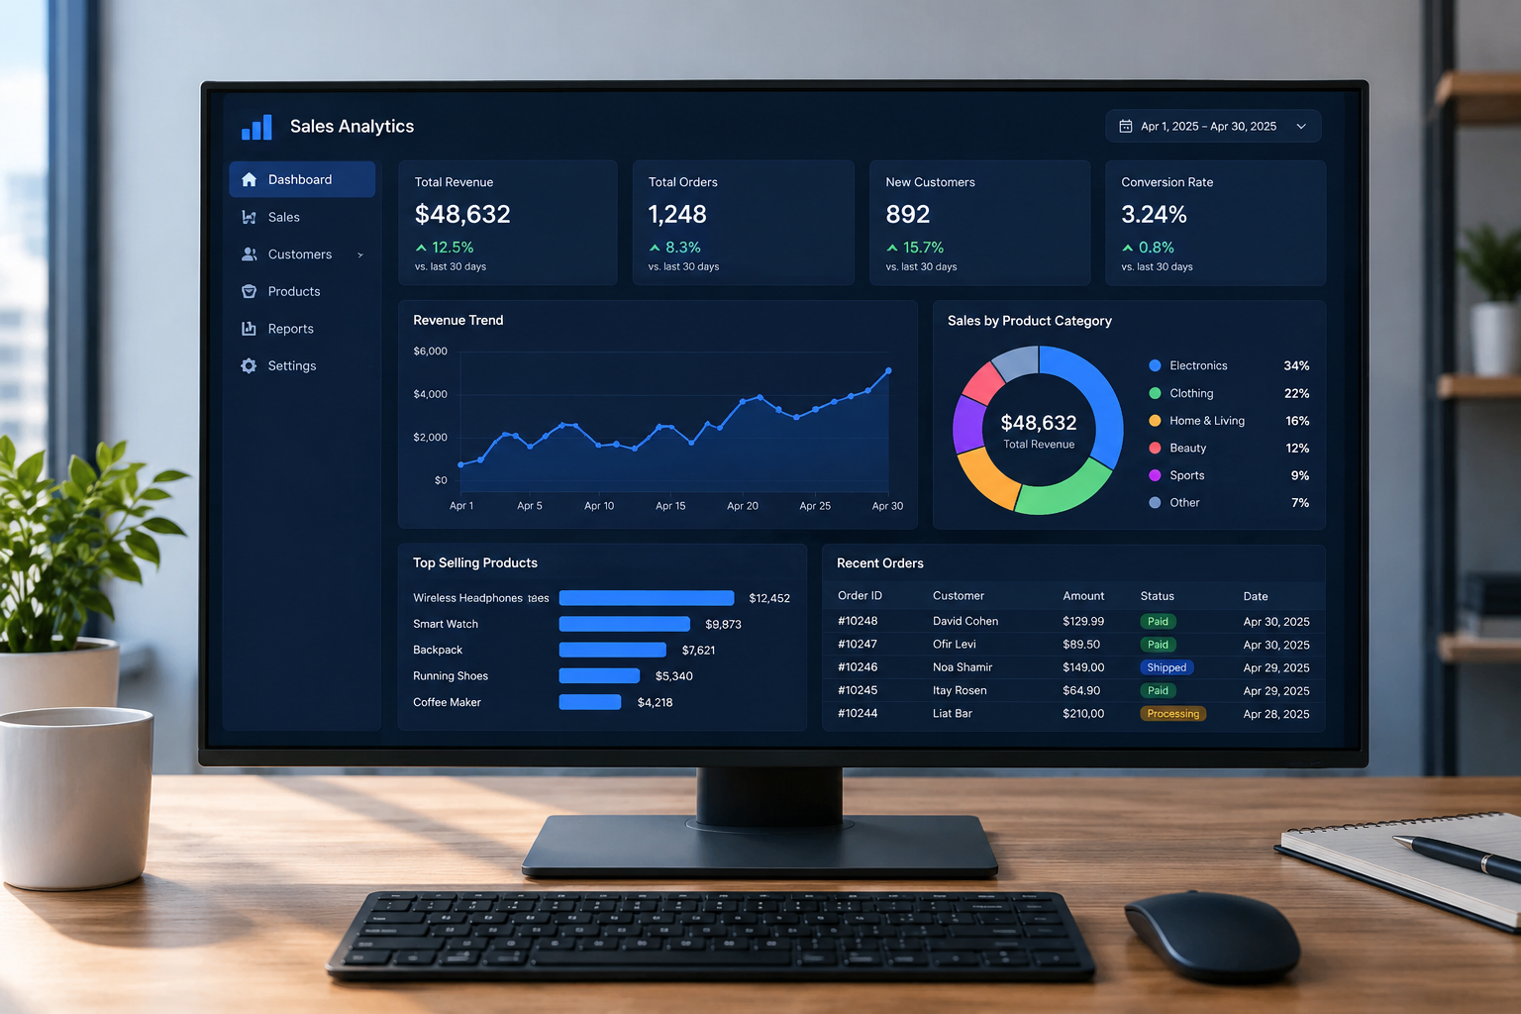
פרוייקט ניתוח
נתונים בנקאיים
פרויקט Data Analysis SQL, Excel, Power BI ו-Python.
פרויקט זה מנתח נתונים בנקאיים הכוללים הלוואות, פרטי לקוחות, חשבונות וכרטיסי אשראי. השתמשנו ב-SQL לשליפת נתונים, Excel לניתוח וויזואליזציה, Power BI לדשבורד אינטראקטיבי, ו-Python למודל Machine Learning לחיזוי איחורים בתשלומים.
אלנה סלומון | 2026

Slide 2
מבוא
פרויקט זה נועד לנתח נתונים בנקאיים מקיפים 8 טבלאות עם כ-170,000 רשומות כדי להבין את התנהגות הלקוחות, ההלוואות והתשלומים.
המטרה המרכזית: לזהות לקוחות שעלולים לאחר בתשלומים לפני שזה קורה כדי למנוע הפסדים כספיים לבנק.

Slide 3
הדאטהסט
8 טבלאות בנקאיות:
customers 20,000 לקוחות
accounts 20,000 חשבונות
cards 20,000 כרטיסים
loans 20,000 הלוואות
loan_payments 50,000 תשלומי הלוואה
branches 150 סניפים
employees 1,800 עובדים
support_tickets 20,000 פניות תמיכה

Slide 4
Sql היא שפת שאילתות שמאפשרת לשלוף, לסנן ולחבר נתונים. השתמשנו ב-SQL כדי לנתח את 8 הטבלאות הבנקאיות ולענות על 5 שאלות מחקר:
SQL
כלים בהם השתמשנו:
SELECT שליפת עמודות
WHERE סינון שורות
GROUP BY קיבוץ נתונים
JOINs חיבור טבלאות
CTEs (WITH) חישובים רב-שלביים
Window Functions NTILE, RANK
CASE WHEN לוגיקה מותנית
Aggregations SUM, AVG, COUNT, MIN, MAX
תובנות עסקיות:
אין קשר בין הכנסה לגודל ההלוואה
הריבית זהה לכולם אין תמחור לפי סיכון
זמן פתרון לא משפיע על שביעות רצון
2,986 לקוחות בסיכון לא לאשר להם הלוואה
1. האם לקוחות עם הכנסה גבוהה לוקחים הלוואות גדולות יותר? → לא. אין קשר בין הכנסה לגודל ההלוואה.
2. האם דירוג אשראי נמוך מוביל לריבית גבוהה? → לא. הריבית זהה לכולם הבדל של 0.1 בלבד.
3. האם זמן פתרון פניות משפיע על שביעות רצון? → לא. שביעות הרצון זהה בכל הקבוצות 3.0.
4. מה מאפיין לקוחות שמאחרים בתשלומים? → אין הבדל משמעותי. 97% מהלקוחות איחרו לפחות פעם אחת.
5. למי לא לאשר הלוואה נוספת? → 2,986 לקוחות (6.27%) דירוג נמוך, הכנסה נמוכה, 63% סטודנטים.

Slide 5
Excel
12 גיליונות
אקסל היא תוכנה לניתוח נתונים עם טבלאות, נוסחאות וגרפים. השתמשנו בה כדי לארגן, לנתח ולהציג את הנתונים הבנקאיים.
הקובץ כולל 12 גיליונות:
8 גיליונות נתונים — הטבלאות הגולמיות
4 גיליונות ניתוח — תוצרי הניתוח
נוסחאות מורכבות:
XLOOKUP
INDEX+MATCH
SUMIFS
SUMPRODUCT
FILTER
LARGE+IF
TEXTJOIN
8 גיליונות נתונים
customers, accounts, cards, loans, loan_payments, branches, employees, support_tickets
4 גיליונות ניתוח
Analysis — עשרה חישובים ונוסחאות מורכבות
Pivot Tables — ארבע טבלאות צליבה מלוות בגרפים (Charts)
Dashboard — כרטיסי מדדים (KPI Cards) וויזואליזציה מתקדמת
What-If — ניתוח תרחישים ובדיקת רגישות

Slide 6
Power BI היא תוכנה של מיקרוסופט לבניית דשבורדים אינטראקטיביים. השתמשנו בה כדי לבנות דוח ויזואלי שמאפשר חקירה חיה של הנתונים.
Power Bi
7 דפים
מדדים DAX Measures
Total Loan Amount, Total Customers, Average Credit Score, Late Payment Rate
תכונות אינטראקטיביות
Bookmarks, Drill-through, Tooltips
Overview — ארבעה כרטיסי מדדים (KPI Cards) וגרף הלוואות
Customers — ניתוח לקוחות (לפי עיר ועיסוק)
Loans — ניתוח הלוואות (לפי סוג וריבית)
Support — ניתוח פניות תמיכה (לפי סוג פנייה)
Branches — ניתוח סניפים ועובדים
Customer Details — מעבר מעמיק (Drill-through) לפרופיל לקוח
Tooltip — תובנות מהירות במעבר עכבר (Hover)

Slide 7
Python היא שפת תכנות מרכזית לניתוח נתונים ו-Machine Learning. השתמשנו בה כדי לבנות מודל שמנבא אילו לקוחות עלולים לאחר בתשלום.
Python — Machine Learning
מה עשינו:
חיבור 3 טבלאות (סה"כ 50,000 שורות)
בחירת 4 משתנים: credit_score, income, loan_amount, interest_rate
חלוקת הנתונים: 80% אימון (Train) ו-20% בדיקה (Test)
אימון מודל Random Forest
הערכת תוצאות המודל
המודל: Random Forest שימוש ב-100 עצים שמצביעים יחד על התשובה הסבירה ביותר
הספריות בהן השתמשנו:
pandas: לניתוח נתונים ועיבוד טבלאות
plotly: לגרפים וויזואליזציה אינטראקטיבית
scikit-learn: לבניית מודלי Machine Learning

Slide 8
תוצאות המודל
המודל השיג תוצאות מעורבות
Accuracy: 73.8%
Recall (מאחרים): 21%
Precision (מאחרים): 13%
מה זה אומר
המודל מזהה רק 22% מהלקוחות המאחרים
78% מהלקוחות המאחרים אינם מזוהים
למה זה קרה
הנתונים אינם מאוזנים: 88% משלמים בזמן, ורק 12% מאחרים
המודל מעדיף לנחש "בזמן" מכיוון שזה נכון ברוב המקרים
מסקנה
הנתונים סינתטיים ולכן אין בהם דפוסים אמיתיים
בנתונים אמת מציאותיים המודל היה מגיע ל-Recall של 50%+

Slide 9
Feature Importance
מה שמפתיע
credit_score: מהווה 9% בלבד מהשפעת החיזוי.
בבנק אמיתי: המשקל היה עומד על 30% עד 40%.
מסקנה
הנתונים סינתטיים ולכן אינם משקפים התנהגות אמת.
בפועל, המודל כרגע מתמקד ב-loan_amount וב-interest_rate.
שני משתנים מרכזיים
loan_amount: כ-46%
interest_rate: כ-36%
שני משתנים משניים
annual_income: כ-10%
credit_score: כ-9%
המשמעות
שני משתנים בלבד אחראים על 82% מהחיזוי
גודל ההלוואה ושיעור הריבית הם הגורמים הקובעים העיקריים

Slide 10
תובנות עסקיות
מהניתוח גילינו מספר תובנות מרכזיות:
אין קשר בין הכנסה לגודל ההלוואה הבנק מעניק הלוואות בסכומים דומים לכלל הלקוחות.
הריבית זהה לכל הלקוחות לא מבוצע תמחור מותאם לפי רמת הסיכון של הלקוח.
זמן פתרון הפניות אינו משפיע על שביעות הרצון ציון שביעות הרצון נשאר זהה בכל קבוצות הלקוחות.
2,986 לקוחות (6.27%) מוגדרים בסיכון מומלץ שלא לאשר לקבוצה זו הלוואה נוספת.
הנתונים סינתטיים לא קיימים דפוסים התנהגותיים אמיתיים בנתונים.
ההזדמנות הגדולה מעבר לתמחור דיפרנציאלי לפי סיכון עשוי להגדיל באופן משמעותי את רווחיות הבנק.

